Slide 1
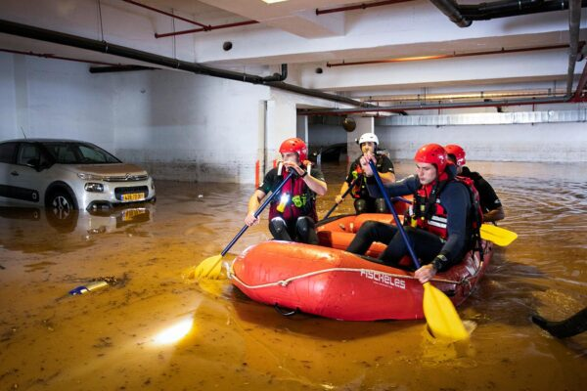
קבוצה 46
בעיה: הצפות ערים באירועי גשם קיצוניים או סתימות תעלות הביוב העירוניות.
פתרון: מערכת בקרה לניתור מערכת הניקוז העירונית והתראה במקרה של אי ספיקה.
חברי הקבוצה: אבישי קולט, אלון בר-ניב, ירין אמרוסי, עמית גלקין, בר הראל

Slide 2
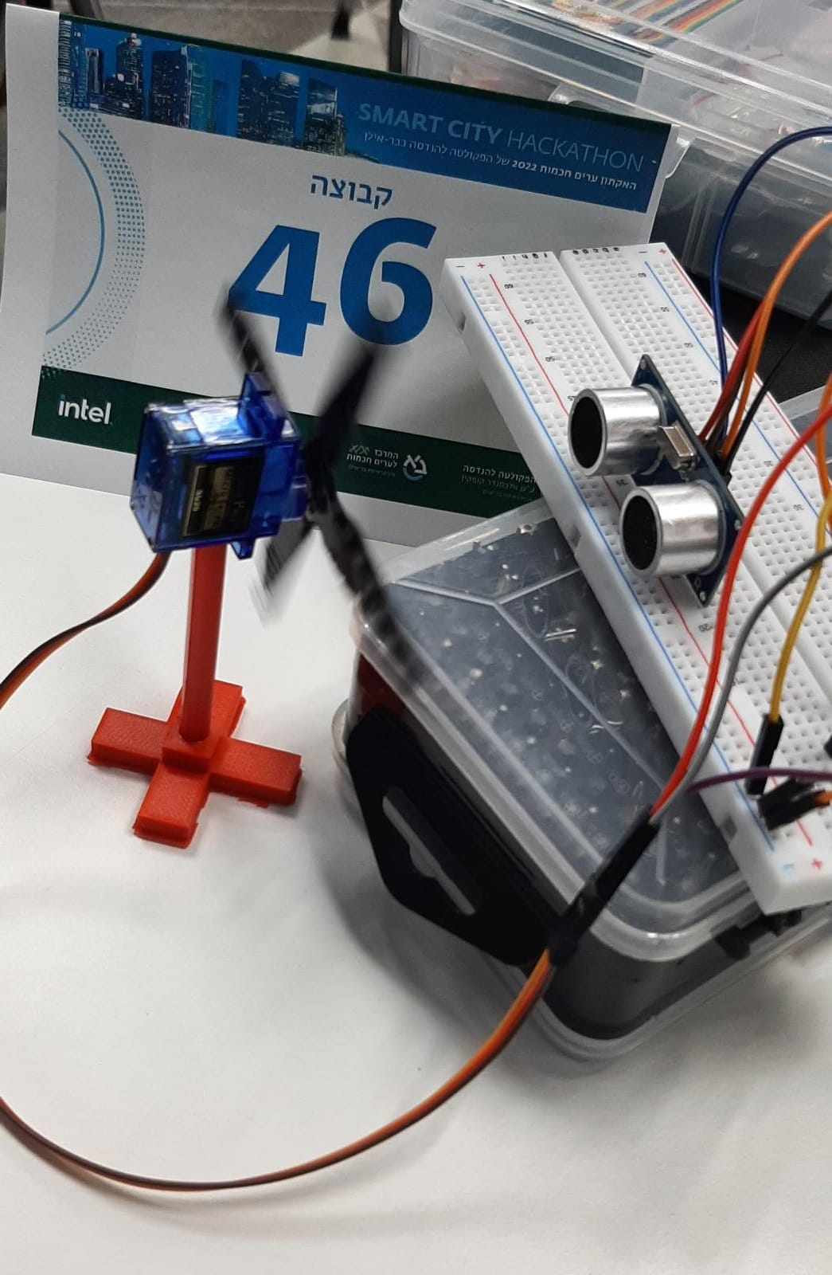
מערכת הניטור
המערכת בנויה מחיישן מרחק אשר מזהה את מהירות סיבוב הטורבינה, מחשבת את מהירות זרימת המים ואת קצב הספיקה.
המערכת תתריע כשקצב הספיקה הינו קריטי על מנת לאפשר מתן תגובה מהירה יותר במקרה של הצפה.
המערכת תתריע הן לעירייה והן לתושבים באזור הרלוונטי.

Slide 3
מבט אל העתיד
חיבור הטורבינה למערכת דינמו (ניצול אנרגית מים להספקת מתח למערכת)
הוספת חיישן גובה מים על מנת לנתר סתימות בצנרת בנוסף לאי הספיקה
שיפור ממשק ההתראה

Slide 4
הצד העסקי
מודל: זכיינות מהעריות השונות
מתחרים: חברות העובדות בשיתוף עם העיירות השונות כדוגמת DMHV
יתרון יחסי: מערכת זולה יחסית לקיימות, בנויה למיקום בנקודות אסטרטגיות וחישוב מדויק יותר של מיקומי ההצפה. אין כרגע מערכת התראה אוטומטית כדוגמת זו.
אסטרטגית שיווק: פנייה לעיריות

